Slide 1
Проектирование мобильных приложений
Android: Activity & Intent
Кузнецов
Андрей Николаевич
Санкт-Петербургский Государственный
Политехнический Университет

Slide 2
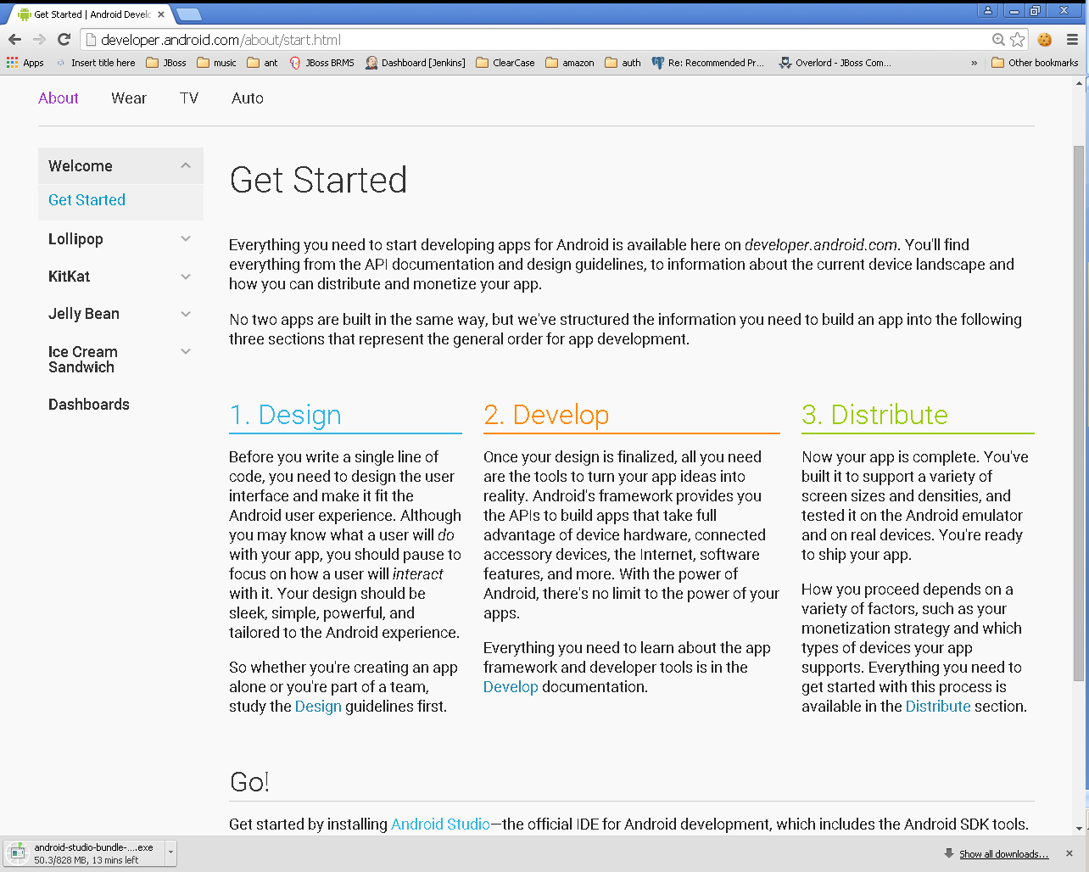

Slide 3
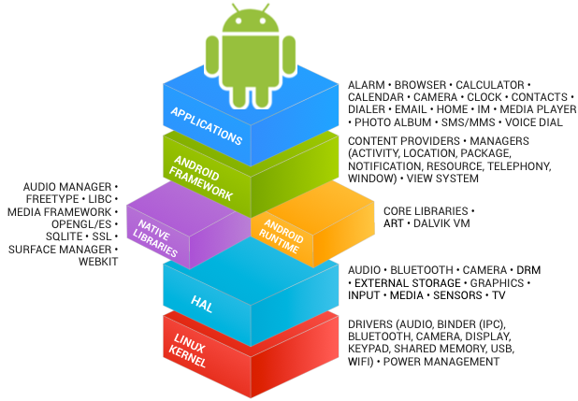
В предыдущих лекциях...
See https://source.android.com/source/index.html

Slide 4
В предыдущих лекциях...
Activities
Services
Content Providers
Broadcast Receivers
As a developer we need only to call and extend these already defined classes to use in our application.

Slide 5
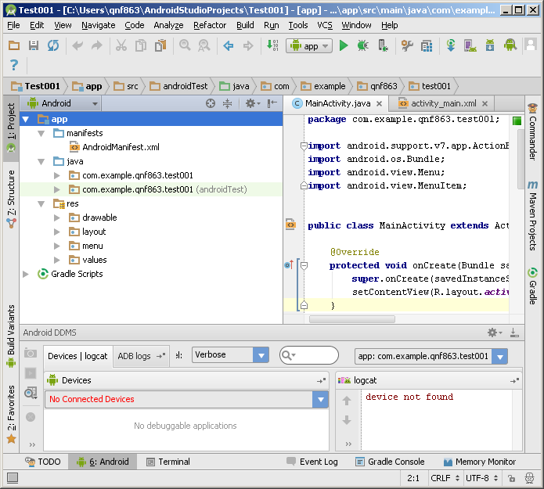
В предыдущих лекциях...

Slide 6
В предыдущих лекциях...
<?xml version="1.0" encoding="utf-8"?> <manifest> <uses-permission /> <permission /> <permission-tree /> <permission-group /> <instrumentation /> <uses-sdk /> <uses-configuration /> <uses-feature /> <supports-screens /> <compatible-screens /> <supports-gl-texture /> <application> <activity> <intent-filter> <action /> <category /> <data /> </intent-filter> <meta-data /> </activity>
<activity-alias> <intent-filter> . . . </intent-filter> <meta-data /> </activity-alias> <service> <intent-filter> . . . </intent-filter> <meta-data/> </service> <receiver> <intent-filter> . . . </intent-filter> <meta-data /> </receiver> <provider> <grant-uri-permission /> <meta-data /> <path-permission /> </provider> <uses-library /> </application> </manifest>

Slide 7
В предыдущих лекциях...
<resources_name>-<config_qualifier>
resources_name := anim, drawable, layout, menu, raw, value, xml
config_qualifier := qualifier1[-qualifier2[…]]
Примеры:
drawable-ldpi
drawable-en-notouch-12key
values-land-mdpi-v11

Slide 8
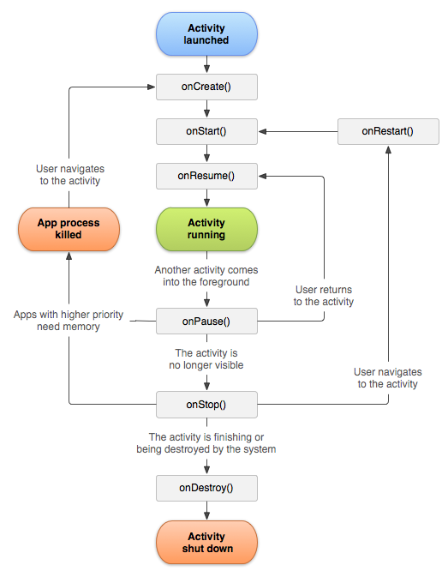
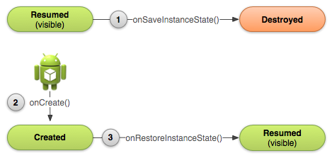
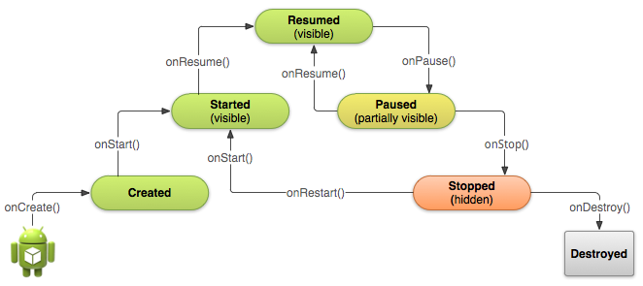

Slide 9
В предыдущих лекциях...
kotlin-android-extensions
Позволяет не писать findViewById
DatabindingLibrary
android:text="@{user.firstName}"
ViewModel
Gозволяет данным переживать Configuration Change
LiveData
Объект с состоянием, который можно безопасно наблюдать (Observe) из объекта с Lifecycle

Slide 10
В предыдущих лекциях...
LifeсycleOwner
Тот, кто может дать ссылку на Lifecycle
Lifeсycle
Абстрактное представление жизненного цикла
Observer
Паттерн проектирования
LifecycleObserver
Тот, кто хочет получать уведомления об изменении Lifeсycle

Slide 11
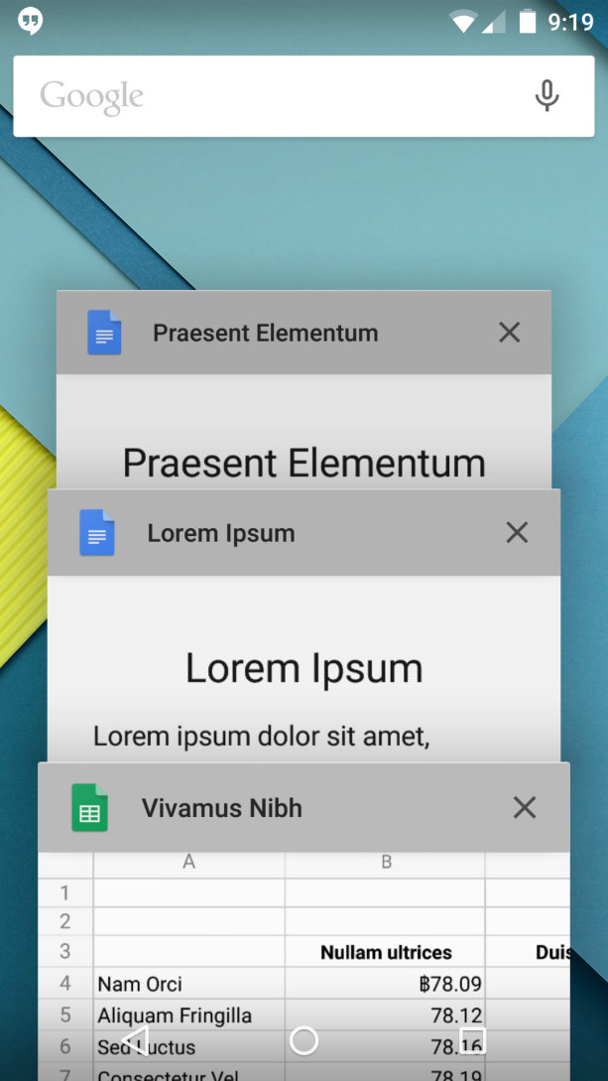
В предыдущих лекциях...

Slide 12
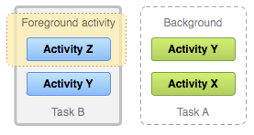
В предыдущих лекциях...

Slide 13
Intents
http://developer.android.com/guide/components/intents-filters.html

Slide 14
Зачем нужен Intent
3 основных элемента приложения: activities, services и broadcast receivers – активируются сообщениями, называемыми intent
Context.startActivity()
Context.startService()
Context.sendBroadcast()

Slide 15
Что такое Intent
[Java] класс
Сообщение (приложению или ОС) :
Component
Action
Data
Category
Extras
Flags

Slide 16
Типы Intent
Explicit Intent
Implicit intent
Component
Package + Class Name
Action
Data
Category
Extras
Flags
Action
Data
Category
Extras
Flags

Slide 17
Intent: Component Name
Имя компонента, который должен обработать интент.
Имя приложения (package)
Имя класса com.example.helloworld .SecondActivity (extends Activity)
Если указан – будет запущен новый экземпляр указанного класса.
Если не указан – Intent Resolution Process (implicit intent)

Slide 18
Intent: Extras (не обязательно)
Дополнительная информация в виде «key:value» (Bundle).
Примеры (Broadcast Receivers)
ACTION_TIMEZONE_CHANGED
“time-zone”:<NEW_TIME_ZONE>
ACTION_HEADSET_PLUG
“state”:<plugged/unplugged>
"name“:<headset_type>

Slide 19
Intent: Flags (не обязательно)
Указания операционной системе как запускать компонент
Если вас устраивает поведение компонента, флаги вам не нужны

Slide 20
Activity & Intents (1) Методы класса Activity
public void startActivity (Intent intent)
public Intent getIntent ()

Slide 21
Activity & Intents (2) Методы класса Activity
public void startActivityForResult (Intent intent, int requestCode)
protected void onActivityResult (int requestCode, int resultCode, Intent data)
public void finishActivity (int requestCode)

Slide 22
Activity & Intents (3) Методы класса Activity
public void finish ()
public void finishActivity (int requestCode)
public final void setResult (int resultCode)
public final void setResult (int resultCode, Intent data)
public static final int RESULT_OK, RESULT_CANCELED
public static final int RESULT_FIRST_USER

Slide 23
Implicit Intent Resolution

Slide 24
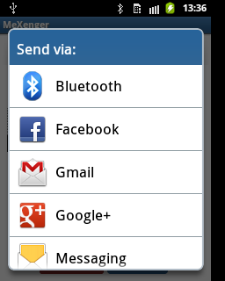
Implicit Intents Назначение
Имя компонента не известно, но известно намерение пользователя, например
Открыть URL в браузере
Отправить письмо

Slide 25
Intent Resolution: Implicit Intent
Используются только 3 поля:
action
category
data

Slide 26
Intent: Action Philosophy
The action largely determines how the rest of the intent is structured — particularly the data and extras fields — much as a method name determines a set of arguments and a return value.
Instead of defining an action in isolation, define an entire protocol for the Intent objects your components can handle.

Slide 27
Intent: Action Философия
Action во многом определяет остальную структуру Intent, в частности содержимое полей data и extras.
Можно провести аналогию с именем метода класса, определяющим набор аргументов и возвращаемое значение.
Рекомендуется определять не только Action, а полностью протокол взаимодействия с компонентом.

Slide 28
Intent: Action
Строка (String)
Имя действия (или имя события для Broadcast Receivers)
Значение
Одно из стандартных
Можно объявить собственное (просто строка!)
Пример: “com.example.project.SHOW_COLOR”

Slide 29
Intent: Action Some Standard Actions
Constant | Target component | Action
ACTION_CALL | activity | Initiate a phone call.
ACTION_EDIT | activity | Display data for the user to edit.
ACTION_MAIN | activity | Start up as the initial activity of a task, with no data input and no returned output.
ACTION_SYNC | activity | Synchronize data on a server with data on the mobile device.
ACTION_BATTERY_LOW | broadcast receiver | A warning that the battery is low.
ACTION_HEADSET_PLUG | broadcast receiver | A headset has been plugged into the device, or unplugged from it.
ACTION_SCREEN_ON | broadcast receiver | The screen has been turned on.
ACTION_TIMEZONE_CHANGED | broadcast receiver | The setting for the time zone has changed.

Slide 30
Intent: Category
Строка (String)
Доп. информация о типе компонента, на который направлено действие
Значение
Одно из стандартных
Можно объявить собственное (просто строка!)
Пример: “com.example.project.MY_CATEGORY”

Slide 31
Intent: Category Some Standard Categories
Constant | Meaning
CATEGORY_BROWSABLE | The target activity can be safely invoked by the browser to display data referenced by a link — for example, an image or an e-mail message.
CATEGORY_GADGET | The activity can be embedded inside of another activity that hosts gadgets.
CATEGORY_LAUNCHER | The activity can be the initial activity of a task and is listed in the top-level application launcher.
CATEGORY_PREFERENCE | The target activity is a preference panel.

Slide 32
AndroidManifest.xml (напоминание)
<manifest> <uses-permission /> <uses-sdk /> <uses-configuration /> <uses-feature /> <application> <activity> <intent-filter> <action /> <category /> <data /> </intent-filter> <meta-data /> </activity>
<service> <intent-filter> . . . </intent-filter> <meta-data/> </service> <receiver> <intent-filter> . . . </intent-filter> <meta-data /> </receiver> <provider> <grant-uri-permission /> <meta-data /> <path-permission /> </provider> </application> </manifest>

Slide 33
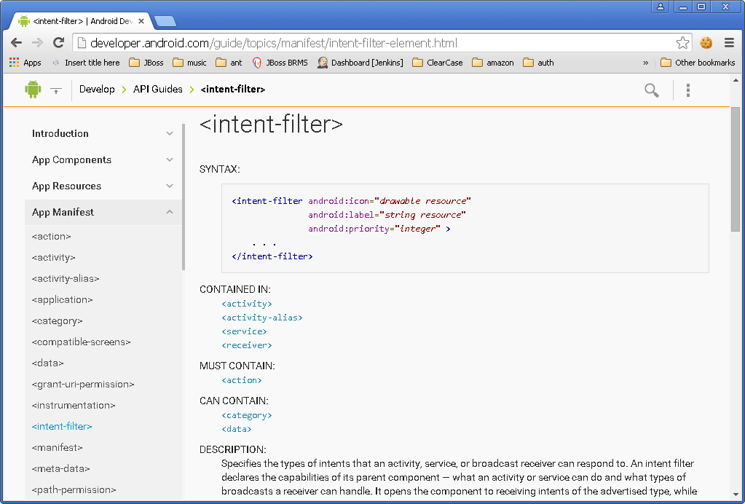

Slide 34
Intent Filters
См. AndroidManifest.xml
Сообщает ОС какие неявные intent может обрабатывать компонент.

Slide 35
Intent Filters Пример фильтра Action
<intent-filter . . . > <action android:name="com.example.project.SHOW_CURRENT" /> <action android:name="com.example.project.SHOW_RECENT" /> <action android:name="com.example.project.SHOW_PENDING" /> . . . </intent-filter>
Список не может быть пустым
Чтобы фильтр сработал в Intent должен быть указан один из Actions, объявленных в манифесте

Slide 36
Intent Filters Пример фильтра Category
<intent-filter . . . > <category android:name="android.intent.category.DEFAULT" /> <category android:name="android.intent.category.BROWSABLE" /> . . . </intent-filter>
Чтобы фильтр сработал в манифесте должны быть перечислены, как минимум, все категории, указанные в Intent
Все Implicit Intents, как минимум, имеют категорию android.intent.category.DEFAULT

Slide 37
Intent: Data
URI данных, над которыми производится действие и MIME этих данных
Например, контакт в телефонной книжке

Slide 38
Intent: Data
Data = URI + MIME
URI= scheme://host:port/path
content://com.example.project:200/folder/subfolder/etc
URI authority = host:port
MIME (Multipurpose Internet Mail Extensions)
text/plain
audio/mpeg

Slide 39
Intent Filters Синтаксис фильтра Data
<intent-filter . . . >
<data android:scheme="string" android:host="string" android:port="string" android:path="string" android:pathPattern="string" android:pathPrefix="string" android:mimeType="string" /> . . . </intent-filter>
<scheme>://<host>:<port>/[<path>|<pathPrefix>|<pathPattern>]

Slide 40
Intent Filters Data Test
Intent
Filter
Нет URI, нет MIME
Есть URI, нет MIME. MIME не вычисляем из URI
Нет URI, есть MIME
Есть URI, есть MIME
Нет URI, нет MIME
URI совпадает, нет MIME
Нет URI, MIME совпадает
MIME совпадает и (одно из двух):
URI совпадает, или
нет URI и в запросе схема content: или file:

Slide 41
Intent Filters Data Test. Уточнения
MIME
В фильтре может использоваться маска
image/*
URI
В сравнении участвуют только части URI, указанные в фильтре
Если в фильтре не указан путь, URI из Intent считается совпадающим, если совпала схема и authority.

Slide 42
Примеры комбинаций Action/Data
ACTION_VIEW content://contacts/people/1 -- Display information about the person whose identifier is "1".
ACTION_DIAL content://contacts/people/1 -- Display the phone dialer with the person filled in.
ACTION_VIEW tel:123 -- Display the phone dialer with the given number filled in. Note how the VIEW action does what is considered the most reasonable thing for a particular URI.
ACTION_DIAL tel:123 -- Display the phone dialer with the given number filled in.

Slide 43
Примеры комбинаций Action/Data
ACTION_EDIT content://contacts/people/1 -- Edit information about the person whose identifier is "1".
ACTION_VIEW content://contacts/people/ -- Display a list of people, which the user can browse through. This example is a typical top-level entry into the Contacts application, showing you the list of people. Selecting a particular person to view would result in a new intent { ACTION_VIEW content://contacts/N } being used to start an activity to display that person.

Slide 44
Intent: API Конструкторы класса
Intent()
Intent(Intent o)
Intent(String action)
Intent(String action, Uri uri)
Intent(Context packageContext, Class<?> cls)
Intent(String action, Uri uri, Context packageContext, Class<?> cls)

Slide 45
Intent: API Некоторые методы (Explicit)
public Intent setComponent (ComponentName component)
ComponentName(String pkg, String cls)
public Intent setClass (Context packageContext, Class<?> cls)
public Intent setClassName (Context packageContext, String className)

Slide 46
Intent: API Некоторые методы (Implicit)
public Intent setAction (String action)
public Intent addCategory (String category)
public void removeCategory (String category)
public Intent setData (Uri data)
public Intent setDataAndType (Uri data, String type)
public Intent setType (String type)

Slide 47
Intent: API Некоторые методы (Extras)
public Intent putExtra (String name, Bundle value)
public Bundle getExtras ()
public Intent putExtra (String name, int value)
public int getIntExtra (String name, int defaultValue)
public Intent putExtra (String name, CharSequence value)
public String getStringExtra (String name)
и т.п.
public void removeExtra (String name)

Slide 48
Intent: API Некоторые методы (Flags)
public Intent setFlags (int flags)
public Intent addFlags (int flags)
public int getFlags ()

Slide 49
Using Intent Matching
PackageManager has a set of query...()
all components that can accept a particular intent
queryIntentActivities()
queryIntentServices()
…
PackageManager has a set of resolve...()
the best component to respond to an intent
resolveActivity()
resolveServices()
…

